Slide 1
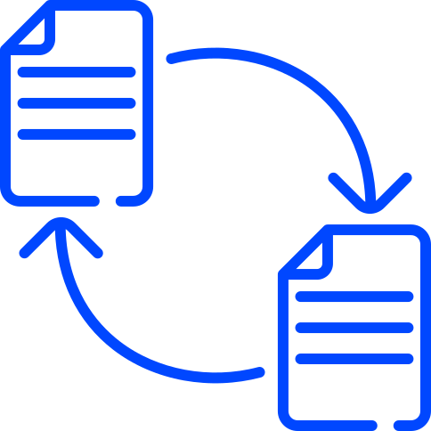
FINAL PROJECT
STYLE TRANSFER
KELOMPOK 9

Slide 2





Anggota Kelompok:
Fachri Rozan
Fagih Akram
Furqan Ramadhan
(2108107010017)
(2108107010061)
(2108107010013)
M.Alfan Septian Nufi
M.Nizar Asykary
(2108107010047)
(2108107010043)

Slide 3
PENDAHULUAN
Style Transfer adalah sebuah teknik dalam machine learning yang memungkinkan kita untuk menggabungkan konten dari satu gambar dengan gaya artistik dari gambar lain. Dengan menggunakan metode ini, kita dapat menciptakan karya seni baru yang menggabungkan elemen-elemen visual dari berbagai sumber, menghasilkan gambar yang unik dan menarik.
Latar Belakang:
Kami memilih Style Transfer dikarenakan teknik ini memiliki potensi besar dalam mengubah dan meningkatkan kreativitas dalam bidang seni digital dan desain. Dengan kemampuan untuk menggabungkan konten dari satu gambar dengan gaya artistik dari gambar lain, Style Transfer menawarkan solusi inovatif untuk berbagai aplikasi kreatif.

Slide 4
Pengembangan Model
Spesifikasi Device :
Laptop Asus ROG Zephyrus M16
Core i7-11800H 2.3 GHz
Nvidia RTX 3050 Ti 4GB VRAM - Support CUDA, cuDDN (v9.1.1.17)
Ram 24 GB DDR4 3200MHz
Storage SSD 512 GB
Requirement Library :
numpy >=1.18.4
matplotlib >=3.2.1
opencv-python >=4.4.0.42
pillow >=7.1.2
scipy >=1.4.1
urllib3 >=1.25.9
scikit-image >=0.17.2
tqdm
h5py
filterpy
ftfy
webcolors
pymatting
lapx
ailia
fastapi

Slide 5
PENELITIAN TERKAIT (1)
Title :
Realistic Real-time Processing of Anime Portraits Based on Generative Adversarial Networks
Writer :
Gaofeng Zhu · Zhiguo Qu · Le Sun · Yuming Liu · Jianfeng Yang
Publisher :
Nanjing University of Informatin Science and Technology
Guangzhou Univerrsity

Slide 6
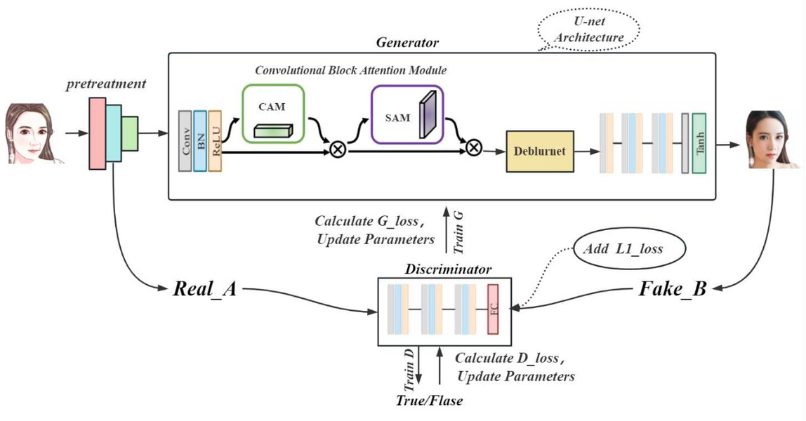
PENELITIAN TERKAIT (2)
Abstrak
Algoritma ARF-GAN berbasis Generative Adversarial Network diusulkan untuk meningkatkan kesadaran merek melalui pemrosesan real-time karakter anime. Menggunakan arsitektur PixPix dan jaringan U-net dengan koneksi lompatan, ARF-GAN menghasilkan potret anime dengan lebih baik dan efisien. Modul CBAM dan deblurring ditambahkan untuk meningkatkan kualitas dan kecepatan pemrosesan gambar. Eksperimen menunjukkan ARF-GAN memiliki akurasi tinggi dan kompleksitas waktu rendah, membuatnya cocok untuk promosi iklan merek.

Slide 7
PENELITIAN TERKAIT (3)
Title :
Towards the Automatic Anime Characters Creation with Generative Adversarial Networks
Writer :
Yanghua Jin · Jiakai Zhang · Minjun Li · Yingtao Tian · Huachun Zhu · Zhihao Fang
Publisher :
Cornell University

Slide 8
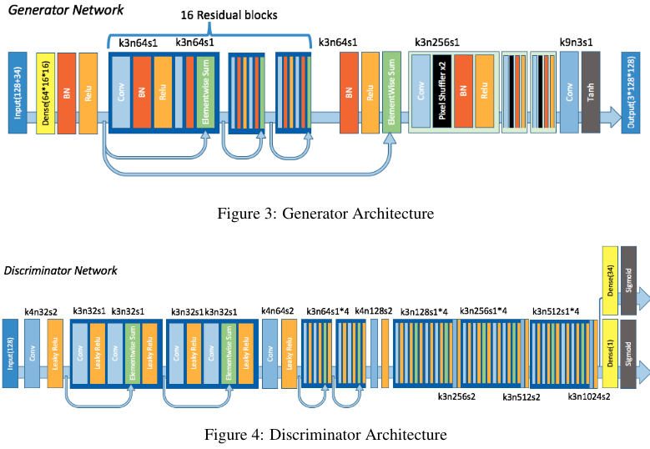
PENELITIAN TERKAIT (4)
Jurnal ini memberi pengenalan Pembuatan gambar wajah secara otomatis menggunakan Generative Adversarial Network (GAN).
Dalam penelitian ini, penulis mengeksplorasi pelatihan model GAN yang dikhususkan pada dataset gambar wajah anime. Penulis membahas masalah dari aspek data dan model, dengan mengumpulkan dataset yang lebih bersih, dan memanfaatkan aplikasi empiris DRAGAN yang tepat.
Dengan analisis kuantitatif dan studi kasus, penulis menunjukkan bahwa upaya penulis mengarah pada model yang stabil dan berkualitas tinggi. Selain itu, untuk membantu orang-orang dengan desain karakter anime.

Slide 9
AILIA MODELS
Ailia-models adalah sebuah high-speed inference SDK (Software Development Kit) yang multiplatform.
Mengimplementasikan model machine learning yang efisien
Direkomendasikan menggunakan GPU secara ekstenif (Vulkan, Metal) sehingga kalkulasi bisa lebih cepat.
#Support Unity, Python, Rust, Flutter (dart), dan JNI (Java Native Inference)
“pip install ailia”

Slide 10
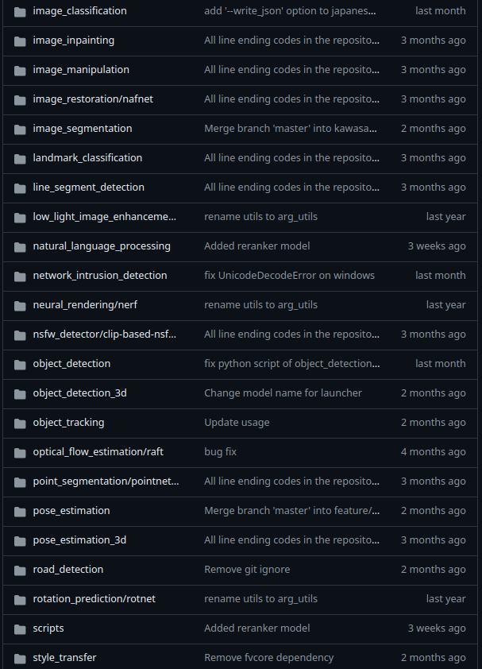

Slide 11
INFERENCING
Inferencing adalah proses melakukan running setelah pengecekan validasi supaya python berhasil dijalankan dengan benar dan menghasilkan output.
Download ailia-models - Style Transfer animeganv2
Gunakan python environtment (venv)
Import original modules - Util
Masukkan input.jpg serta lakukan python running
Inferencing berhasil dilakukan dan menghasilkan gambar

Slide 12
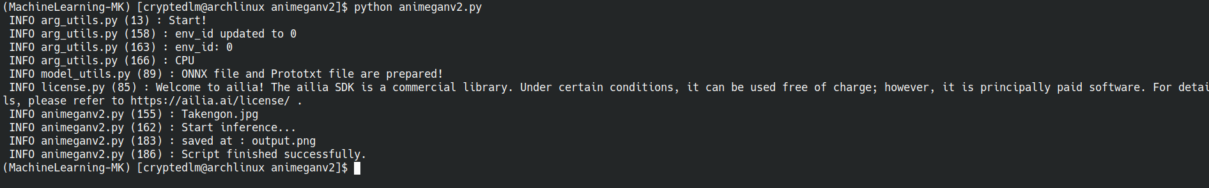
Inferencing menggunakan Konsole - Bash

Slide 13
DEPLOYMENT

Slide 14
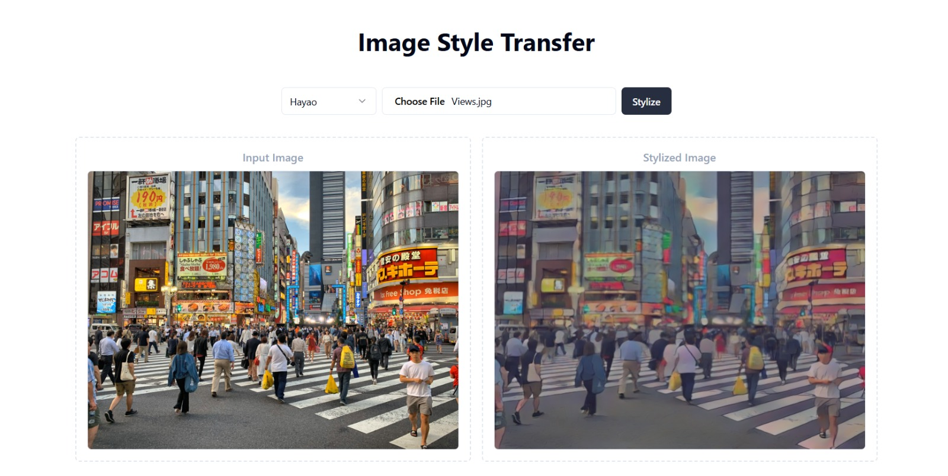

Slide 15
KESIMPULAN
Meskipun model GAN yang diusulkan dalam makalah ini telah mencapai kinerja yang baik dalam
tugas pemrosesan gambar secara real-time, masih ada
masih ada masalah yang perlu diselesaikan. Sebagai contoh, model saat ini dalam makalah ini masih menghasilkan gambar dengan
distorsi dan deformasi tertentu ketika memproses potret anime yang tidak realistis.
Meskipun model GAN yang diusulkan dalam project ini telah mencapai kinerja yang baik dalam pemrosesan gambar secara real-time, masih ada masalah yang perlu diselesaikan.
Dalam beberapa kasus, inferencing masih menghasilkan gambar dengan distorsi dan deformasi tertentu ketika memproses potret anime yang tidak realistis. Tetapi semua gambar berlaku seperti itu. Ada beberapa gambar menghasilkan gambar yang jelas.
Realisme potret anime adalah potensi yang bermanfaat dan area pengujian aplikasi, dan ada banyak arah untuk dieksplorasi kedepannya, serta harapan penulis dalam bidang ini bisa di lakukan improvisasi supaya menghasilkan gambar yang lebih jernih, realistis, dan minim distorsi.

Slide 16
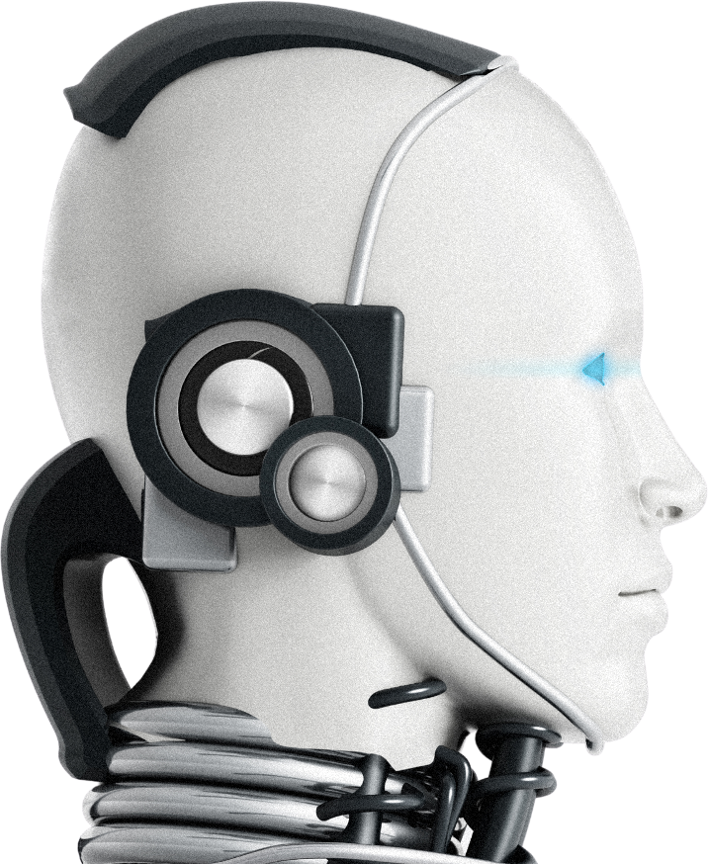
Thankyou
KELOMPOK 9

